Slide 1
Projeto I
2ª entrega

Slide 2
Equipe: (colocar o nome da equipe)
Nome - Engenharia
Nome - Engenharia
Nome – Engenharia
Nome - Engenharia
Nome - Engenharia

Slide 3
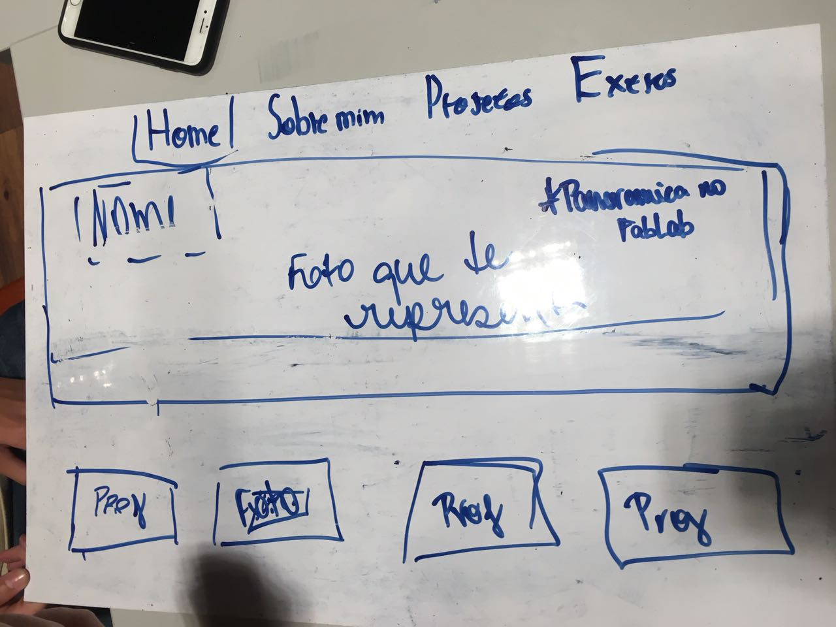
Sketch da página principal

Slide 4

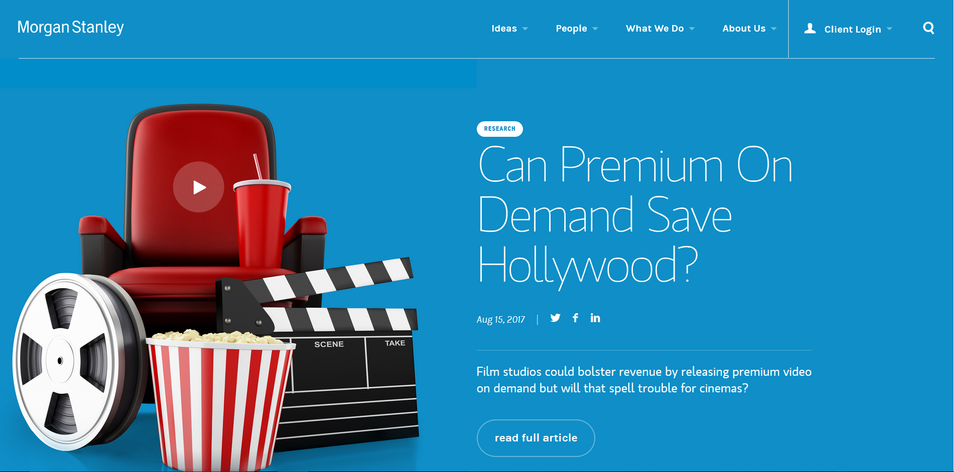
Referências da página principal

Slide 5
Justificativas da página principal
Queremos uma página principal que seja “clean”, mas que ao mesmo tempo represente o aluno dono do portfólio. Os principais aspectos que queremos ter na home são um menu interativo e chamativo na parte de cima, que leve para as outras páginas do site, mas que não prejudique o aspecto “clean” e uma foto de fundo que represente o aluno ou os projetos por ele feitos.
As páginas que usamos como referência foram a da XP Investimentos (https://www.xpi.com.br) e da Morgan Stanley (https://www.morganstanley.com/)

Slide 6
Sketch da página de projeto
Coloque seu sketch AQUI!

Slide 7
Referências da página de projeto

Slide 8
Justificativas da página de projeto

Slide 9
Sketch da página Sobre Mim
Coloque seu sketch AQUI!

Slide 10
Referências da página Sobre Mim

Slide 11
Justificativas da página Sobre Mim

Slide 12
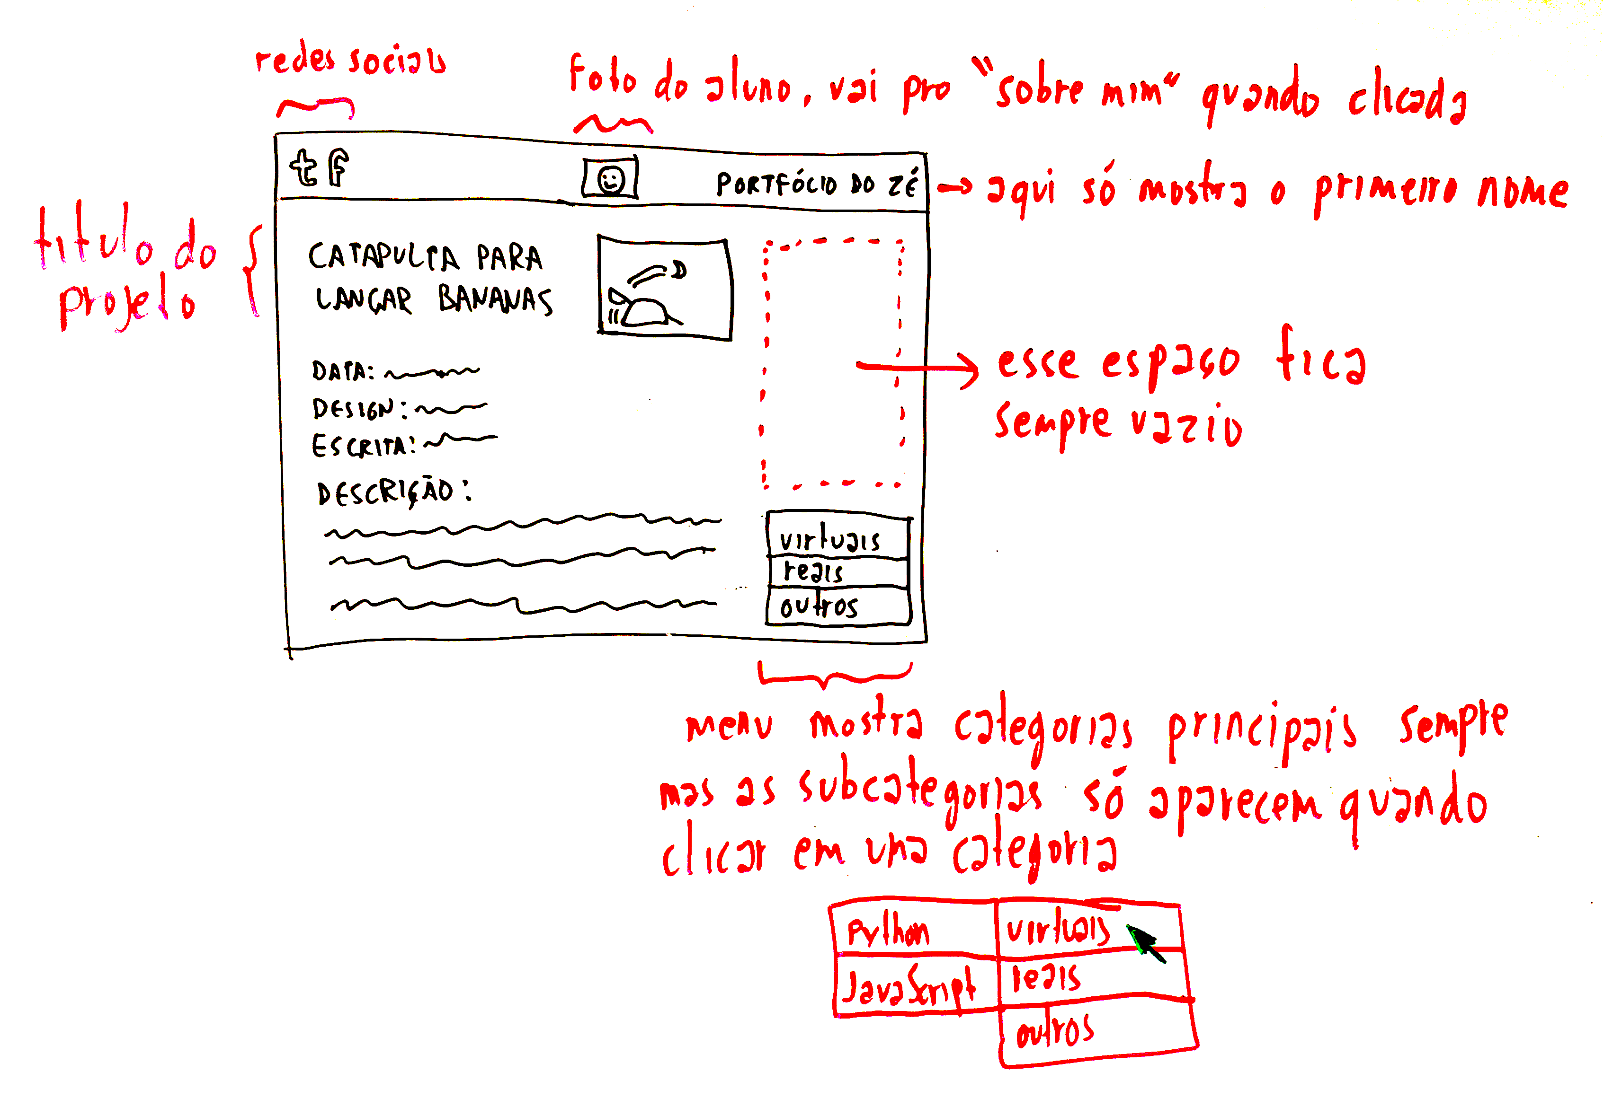
Exemplo - Sketch:

Slide 13
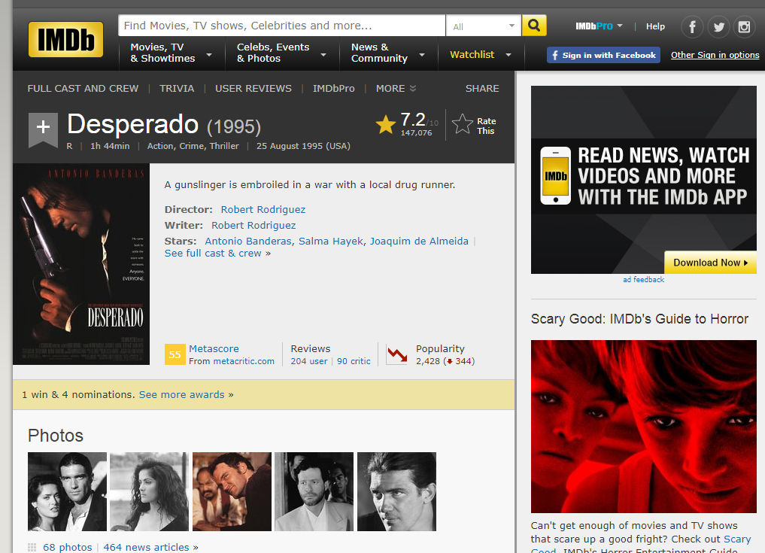
Exemplo - Referência: www.imdb.com

Slide 14
Exemplo - Justificativas:
Referências de posicionamento
Menu principal no canto inferior direito
Referências que utilizam o mesmo padrão: http://www.site-ficticio-a.com/pagina-ficticia-1 http://www.site-ficticio-b.com/pagina-ficticia-2 http://www.site-ficticio-c.com/pagina-ficticia-3 http://www.site-ficticio-d.com/pagina-ficticia-4
Referência que justifica o padrão: http://www.site-ficticio-e.com/pagina-ficticia-5 Essa página cita estudos que demonstram que a maioria das pessoas começa a ler de baixo para cima e da direita para a esquerda. A intenção do nosso layout é destacar todos os tipos de projeto que o aluno fez, para que o visitante tenha ideia da variedade de competências. Logo, colocamos o menu principal no canto inferior esquerdo para que ele seja a primeira
coisa ser vista.
Redes sociais no canto superior esquerdo
http://www.site-ficticio-b.com/pagina-ficticia-6
Título no canto superior direito
http://www.site-ficticio-b.com/pagina-ficticia-7 Foto do aluno no topo e centralizada
http://www.site-ficticio-b.com/pagina-ficticia-8 Título do projeto à esquerda de sua foto
http://www.site-ficticio-b.com/pagina-ficticia-9

